Slide 1
Zero-Knowledge Proof (ZKP)
2025년 9월 30일
Heeju Yeo
Department of Computer Engineering

Slide 2
Zero-Knowledge Proof
: 비밀을 공개하지 않고도 자신이 비밀을 알고 있음을 증명하는 방법
증명자(Prover)
비밀을 아는 사람
검증자(Verifier)
증명자가 비밀을 알고 있음을 확인하고자 하는 자

Slide 3
Conditions
Completeness
어떤 문장이 참이면, 정직한 증명자는 정직한 검증자에게 이 사실을 납득시킬 수 있어야 한다.
Soundness
어떤 문장이 거짓이면, 어떠한 부정직한 증명자라도 정직한 검증자에게 이 문장이 사실이라고 납득시킬 수 없어야 한다.
Zero knowledge
어떤 문장이 참이면, 검증자는 문장의 참 거짓 이외에는 아무것도 알 수 없어야 한다.

Slide 4
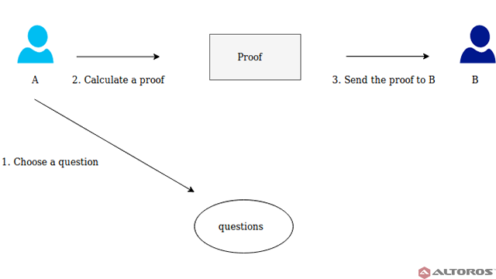
General Structure
증명자(Prover) A, 검증자(Verifier) B
Witness

Slide 5
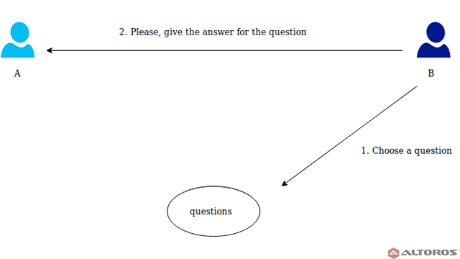
General Structure
Challenge

Slide 6
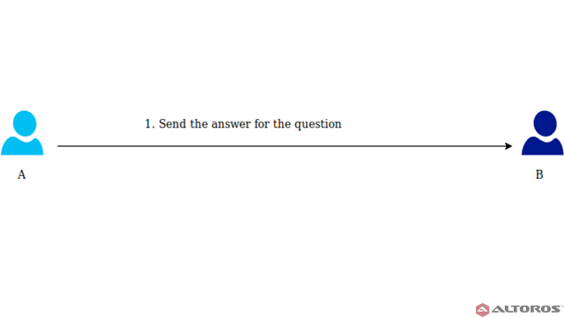
General Structure
Response

Slide 7
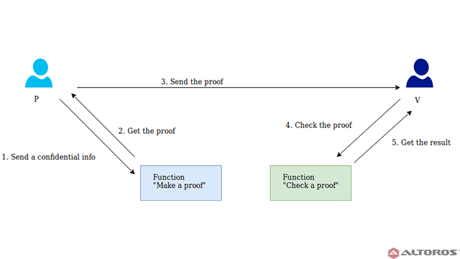
Noninteractive ZKP

Slide 8
zk-SNARK
: Zero-knowledge Succinct Noninteractive Argument of Knowledge
Succinct
증명 크기가 매우 작음
검증 시간이 밀리초 단위로 매우 빠름
Noninteractive
증명은 단일 메시지(증명자 → 검증자)로만 구성
Argument of Knowledge
computational soundness
다항 시간(polynomial time) 내에서는 증명자를 속일 수 없음

Slide 9
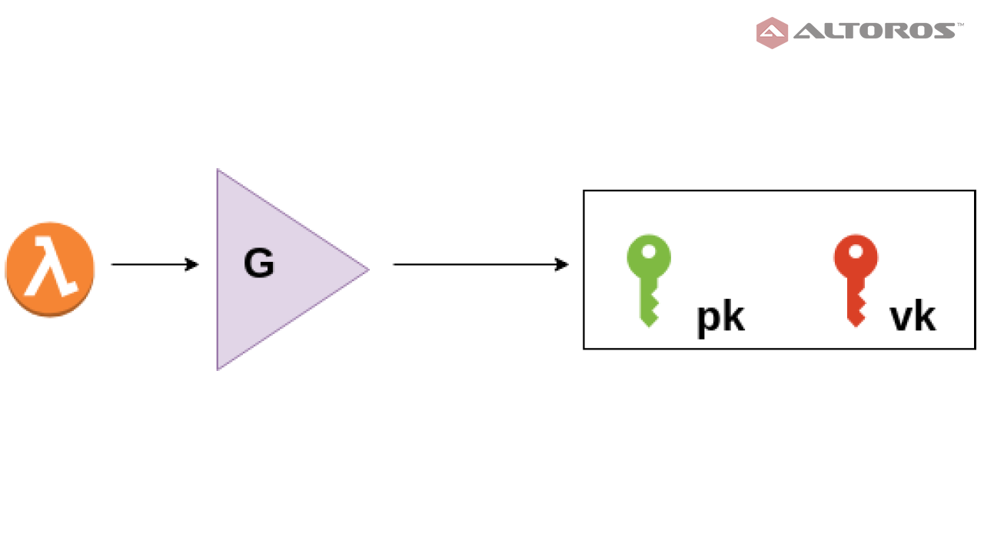
zk-SNARK functions
key generator (G)

Slide 10
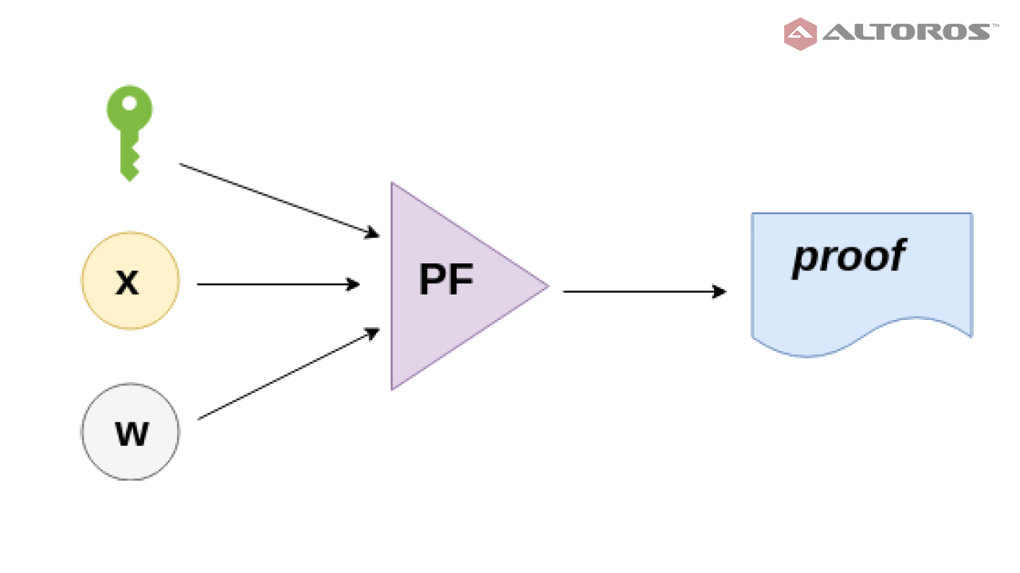
zk-SNARK functions
prover function (PF)
proof = PF(pk, x, w)

Slide 11
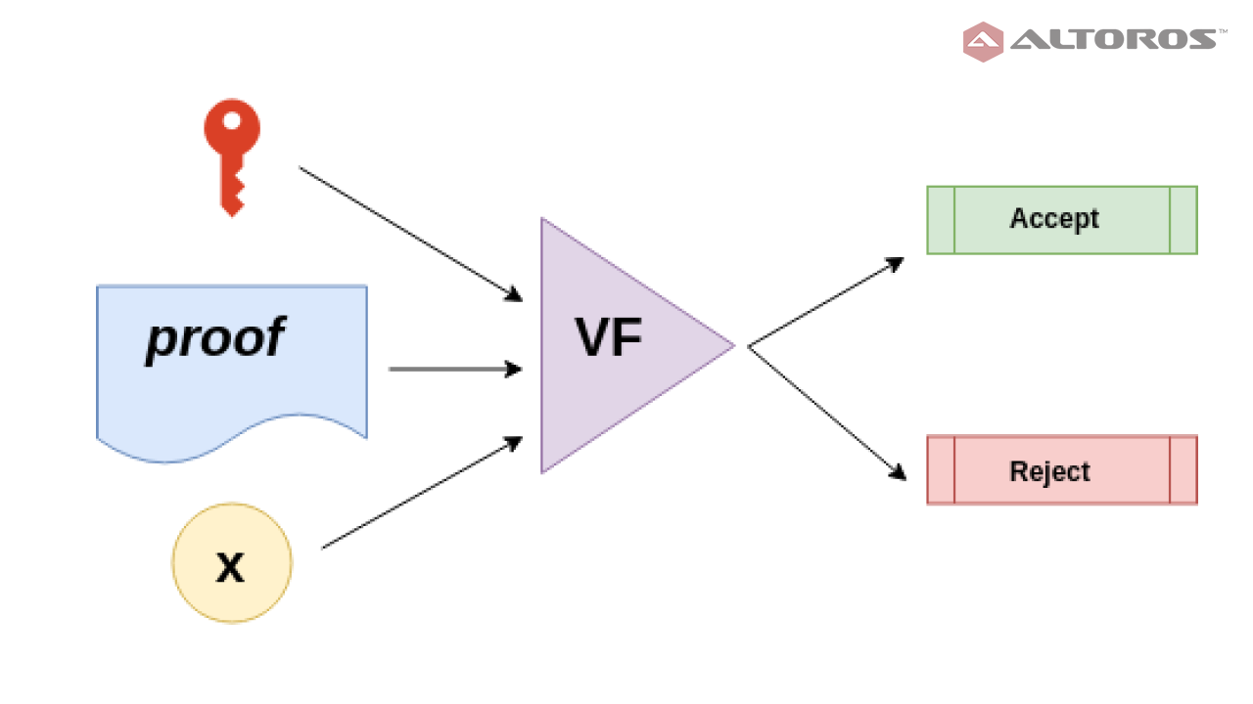
zk-SNARK functions
verifier function (VF)

Slide 12
Research Goal
± ε

Slide 13
To-Do
Circom 예제를 통한 회로 설계, 증명 생성 및 검증 과정 정리
Zcash 코드 분석

